Slide 1

Välkommen
Vida och Eva
Sjuksköterskor
Asyl-och Migranthälsan
Landstinget Sörmland
016-104362
Notes:
Bild 1-3
Presentation av oss och av deltagarna kort. Namn, ålder, land, när ni kom till Sverige

Slide 2
Välkommen
Vida och Yesenia
Sjuksköterskor
Asyl-och Migranthälsan
Landstinget Sörmland
016-104362
Notes:
Bild 1-3
Presentation av oss och av deltagarna kort. Namn, ålder, land, när ni kom till Sverige

Slide 3
Välkommen
Patrik och Vida
Sjuksköterskor
Asyl-och Migranthälsan
Landstinget Sörmland
016-104362
Notes:
Bild 1-3
Presentation av oss och av deltagarna kort. Namn, ålder, land, när ni kom till Sverige

Slide 4
Välkommen
Patrik och Yesenia
Sjuksköterskor
Asyl-och Migranthälsan
Landstinget Sörmland
016-104362
Notes:
Bild 1-3
Presentation av oss och av deltagarna kort. Namn, ålder, land, när ni kom till Sverige

Slide 5
Tobak, alkohol och narkotika
Tobak
-Cigarret
-vattenpipa
-snus
Alkohol
-Ålder för att köpa alkohol
Narkotika
-All form av narkotika är förbjudet.
Notes:
Bild 4. Feedback från föregående tema

Slide 6
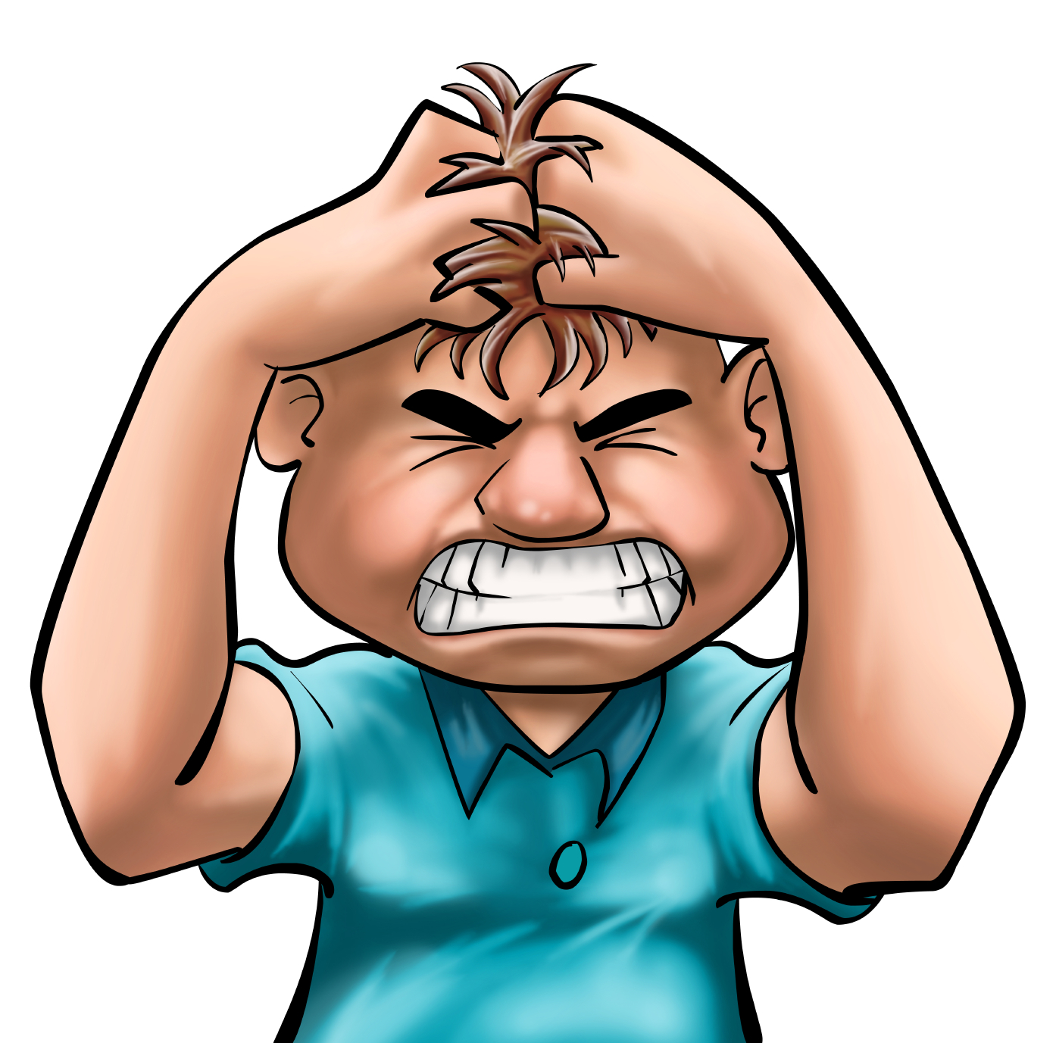
Tema Psykisk hälsa
Sömn och stress
Notes:
Bild 5. Presentation av tema
Vi vet att många som kommer till ett nytt land, med ny kultur och samhälle, nytt språk och nya människor kan få psykisk ohälsa.. Det är sedvänjor man inte är van vid. Avsaknaden av socialt nätverk, sin familj, vänner, vistas i en miljö som man är van vid. Kommer man dessutom från ett land där det har förekommit krig, eller att man blivit utsatt i form av någon misshandel eller fått sett hemska saker gör också att den psykiska hälsan påverkas negativt. Många kan själva hitta en balans i sin vardag som gör att man inte hamnar i mer psykisk ohälsa. Men vissa kan behöva hjälp och stöd från omgivningen, från skolan eller från vården för att må bättre i sin psykiska hälsa. Många visar psykisk ohälsa genom att man inte sover bra eller inte alls, vissa har även mardrömmar som återkommer. Vissa mår så dåligt att man t. o. m. funderar på att begå självmord.

Slide 7
//www.youmo.se/sv/Att-ma-daligt/Film-Tips-for-att-ma-battre/
Notes:
Film ca 2 min. Fyra tips för att må bra.
Röra sig, äta bra, mycket grönsaker o frukt, sömn, närhet att prata med någon, få en paus från det jobbiga
Sömnen behövs för att kroppen och hjärnan ska få återhämta sig och bearbeta intryck. Under sömnen varvar kroppen ner, blodtrycket sjunker, pulsen och kroppstemperaturen går ner, andetagen blir färre och musklerna slappnar av. I delar av hjärnan minskar aktiviteten. Samtidigt lagras minnen och ny kunskap och nya intryck bearbetas.
När du sover aktiveras kroppens immunsystem och viktiga hormoner bildas. Samtidigt minskar produktionen av stresshormoner. Att sova tillräckligt kan minska risken för sjukdomar som förhöjda blodfetter, hjärt-kärlsjukdom, diabetes, depression och utmattningssyndrom.
För barn och ungdomar som växer har sömnen stor betydelse eftersom tillväxthormon bildas då.
Sömnbehovet är olika hos olika personer
Vuxna brukar behöva mellan sex och nio timmars sömn per dygn. Men det varierar från person till person. Det varierar också beroende på hur effektiv sömnen är, det vill säga hur mycket djupsömn du har fått.
Så länge du känner dig pigg och fungerar bra på dagtid får du tillräcklig sömn. I genomsnitt sover vuxna cirka sju timmar per dygn. Spädbarn och tonåringar behöver mer sömn. Ett nyfött barn sover ungefär 20 timmar per dygn. Sedan minskar sömnbehovet med åldern, bortsett från en tillfällig ökning under tonåren. Tonåringar brukar behöva sova åtta och en halv till nio timmar per dygn och 60-åringar brukar sova ungefär 6 timmar.
Sömnkvaliteten bestäms framför allt av:
Hur lång tid du har varit vaken. Ju längre tid du har varit vaken, desto djupare och snabbare sömn.
När på dygnet du sover. Det är lättast att sova när den biologiska klockan är inställd på natt och kroppens ämnesomsättning är låg.
De allra flesta har någon gång upplevt en sömnlös natt på grund av att man är stressad, uppjagad eller bekymrad över något. Kroppen är så sinnrikt konstruerad att den automatiskt kan ta igen en sömnlös natt natten efter. Men om du ständigt är stressad blir det svårare att ta igen sömnbristen. Stress får dig att varva upp, vilket både gör det svårare att sova och försämrar sömnkvaliteten när du väl somnat.
Fokusera tankarna på andningen – följ dina andetag hela vägen in och hela vägen ut. Andas så att magen höjer sig vid inandning – andning bara med bröstkorgen brukar vara mer ansträngande.
Tänk ut om det är något mer du kan göra för att underlätta ditt sänggående, till exempel bestämma en tid när mobil eller dator stängs av för dagen.
Om du missat mycket nattsömn – försök ändå undvika att lägga dig och sova på dagen. Då är det oftast ännu svårare att hitta en jämn dygnsrytm.
Undvik kaffe, te, läsk eller energidryck sex timmar innan du lägger dig. Dryckerna gör det svårare att gå ned i varv. Alkohol kan visserligen göra att man somnar lättare, men sömnen blir ytligare och mer orolig än den annars skulle ha varit. Prova även att minska koffeinmängden under dagtid. Det kan vara svårare att somna om du är hungrig – ta i så fall bara något lätt att äta. En liten smörgås, till exempel.
Se till att varva ned en till två timmar innan du lägger dig. Försök att få undan kvällssysslorna i tid så att du slipper skynda dig i säng. Det kan vara rogivande att sitta ner med en kopp varm mjölk med honung eller kamomillte. Att ligga still en stund i ett varmt bad kan också hjälpa både kropp och själ att slappna av.
Ha mörkt, svalt och tyst i sovrummet. Gör sängen så bekväm som möjligt. Om du upplever att trafikbuller eller andra ljud stör dig kanske öronproppar kan hjälpa.
Ha regelbundna tider för sänggående och uppstigning. Kroppens dygnsrytm är 24 timmar och vi mår allra bäst av dagliga rutiner. Genom att gå och lägga dig eller framför allt stiga upp samma tid varje dag (plus minus en timme) hjälper du kroppsklockan.
Bilaga
Sömnen är inte ett helt passivt tillstånd. Den är uppdelad i så kallade sömncykler på mellan en och två timmar. Det är insomningsstadiet, stabil sömn, djup sömn och drömsömn eller REM-sömn. REM står för rapid eye movement, snabba ögonrörelser.
Kroppens återhämtning och uppbyggnad sker under djupsömnen. Hjärnan arbetar då långsammare och tillverkningen av stresshormon går på sparlåga. Drömmar dyker upp då och då under de olika sömnstadierna, men de är vanligast under REM-sömnen. Då arbetar hjärnan aktivt på ett sätt som påminner om när man är vaken.
Källa: 1177
Tips för att sova bättre
. Försök att gå och lägga dig och gå upp ungefär vid samma tidpunkt varje dag/kväll. Att ha en rutin för sömnvanor gör att kroppen lär sig när det är dags att sova och vakna.
2. Försök att vara ute varje dag minst en timme. Det är viktigt eftersom dagsljus hjälper kroppen att producera melatonin, ett ämne som är bra för sömnen.
3. Att röra på sig varje dag förbättrar sömnen. En halvtimmes promenad om dagen är bra för hälsa och sömn.
4. Drick inte kaffe, te eller cola sent på kvällen. De dryckerna innehåller koffein som kan göra det svårare att somna.
5. Drick inte stora mängder precis innan du går och lägger dig. Då måste du kanske gå upp på natten för att gå på toaletten.
Om du äter medicin är det viktigt att du följer instruktionerna om när du ska ta den, eftersom medicinen kan göra dig pigg eller sömnig.
7. Rök inte före sänggåendet. Rökning kan ha en negativ effekt på sömn.
8. Undvik att titta på TV eller använda dator, surfplatta eller mobiltelefon sent på kvällen. Det kan göra det svårare att somna.
9. Använd inte alkohol för att somna. Alkohol har många negativa effekter som kan göra att du sover sämre på sikt.
10. Det kan hjälpa om du är avslappnad innan du går och lägger dig.
Källa: 1177

Slide 8
http://www.youmo.se/sv/Att-ma-daligt/Har-du-varit-med-om-nagot-valdigt-skrammande/
Notes:
Film 1.31
Youmo –att må dåligt- klicka o då kommer det upp filmer o bildspel.
Har du varit med om något väldigt skrämmande? Tänker på det ofta? Har svårt att sova? Har mardrömmar.
Tips mot mardrömmar kommer på nästa bild

Slide 9
Verktyg mot mardrömmar
Försök att minnas en positiv sak, eller bild som gör att du känner dig trygg, lugn och stark, skriv ner det
Tänk på detta minne innan du lägger dig
Upprepa detta varje kväll och även om du vaknar upp nattetid. Håll på tills mardrömmarna blir mindre eller försvinner.
Notes:
Bild 11. Verktyg mot mardrömmar
Vi tar med oss tankar och känslor från vårt vakna liv när vi drömmer. Alla människor drömmer även om man inte kommer ihåg att man drömmer. När man sover är hjärnan aktiv , särskilt i de områden i hjärnan som har med känslor att göra. Många har mardrömmar men oftast sover man igenom dem utan att minnas.
Om man har mardrömmar och vill jobba med dem för att kunna sova bättre finns det flera sätt att göra det på.
1. Tänk på en sak, en bild, något du hört/sett som gör att du känner dig trygg och väcker positiva minnen hos dig. Ta fram penna och papper så att du kan skriva om saken/bilden/minnet, eller rita.
2. Beskriv hur du känner när du tänker på saken/bilden/minnet. Det kan till exempel vara att du känner dig lugn, glad, avslappnad, stark eller något annat.
3. Vad händer i kroppen när du tänker på saken/bilden/minnet och känner detta? Beskriv om det händer något, t.ex. att du blir varm, att axlar och/eller mage sjunker ner, att det pirrar eller något annat.
4. Hur ser du dig själv när du tänker på saken/bilden/minnet? Beskriv var du är, vad som finns runt dig, om det finns dofter, ljud, smaker, allt möjligt.
5. Spara den beskrivning du gjort, på papper eller i minnet. Gå igenom beskrivningen varje kväll när du ska somna, så att du påminns om dina känslor när du tänker på saken/bilden/minnet och vad som händer i kroppen när du känner så.
6. Ha beskrivningen nära till hands när du sover. Om du vaknar och har drömt mardrömmar, gå igenom beskrivningen igen.
7. Upprepa detta varje kväll/natt tills mardrömmarna blir mindre intensiva eller försvinner.
Källa Uppdrag psykisk hälsa- hälsostöds material

Slide 10
Migrationsstress
Efter, asylsökande:
Osäkerhet
Brist på bostad
Nytt språk
Sysslolöshet, väntan
Långa handläggningstider
Rasism och främlingsfientlighet
Bränder
Före – flyr från:
Krigsdrabbade länder
Bombningar
Våld
Svält
Gömd
Förlorat familj, vänner, släkt, hem
Bott i flyktingläger
Under flykten:
Stora risker, farliga resor
Hänsynslösa smugglare
Trängsel
Lurade
Utpressning
Våld
Sexuellt utnyttjad
Notes:
Migrationsstress
Stress
Att uppleva stress är en del av livet - alla blir stressade någon gång. Det händer i situationer som kräver något extra och kroppen brukar då få extra kraft och energi.
Men om stressen pågår länge kan kroppen ta skada. Därför är det viktigt med återhämtning och vila.
En situation som en person uppfattar som stressande kan en annan uppfatta som trevlig.
Stressreaktionen har tidigare varit nödvändig för att överleva, men i det moderna samhället behöver du sällan kämpa rent fysiskt för att överleva. Ändå händer ungefär samma saker i kroppen oavsett om du upplever ett verkligt hot eller om du springer ikapp en buss. Stressreaktionen sätts även igång vid psykiska ansträngningar, till exempel när du blir arg på någon eller känner att du har för mycket att göra.
Olika saker stressar
Situationer som orsakar stress behöver inte alltid vara negativa. Du kan till exempel känna dig stressad av att ställa upp i en tävling, anordna en stor fest eller hålla ett föredrag. Stress kan då ge de extra krafter som behövs för uppgiften.
En situation som en person uppfattar som stressande kan en annan uppfatta som trevlig. Hur du reagerar i en situation beror på olika saker, till exempel vad du har varit med om tidigare i livet och hur du fungerar som person. Men det finns vissa saker som många upplever som stressande. Till exempel känner många en stark press när de har för mycket att göra på arbetet eller i skolan. Även i privatlivet med vänner och familj kan en del uppleva sociala krav som känns svåra att leva upp till. Mest stressande är krävande situationer som du har liten kontroll över, och som du känner dig ensam om att hantera. Det går även att bli stressad av att inte ha tillräckligt många och meningsfulla uppgifter eller utmaningar i sitt liv. Det kan hända till exempel under en längre tids arbetslöshet, även då är jämvikten mellan aktivitet och vila rubbad.
Höga krav kan stressa
Många upplever att kraven från andra är höga, men ibland kan det vara egna krav som stressar mest. Vilka krav du ställer på dig själv kan till exempel bero på tidigare erfarenheter eller hur du har blivit uppfostrad.
Om du värderar dig själv utifrån det du presterar, eller tror att andra gör det, kallas det för en prestationsbaserad självkänsla. De allra flesta kan tänka så om sig själva ibland, men om du alltid värderar dig själv utifrån vad du presterar är det lätt att du pressar dig själv att göra mer och mer för att känna att du duger. Då är det lätt att tappa respekt för sin egen person när det inte går att prestera lika mycket som vanligt, till exempel vid sjukdom eller en livskris.
Ingen skillnad på verkligt hot eller inte
Det är inte bara verkliga hot som kan stressa, eftersom hjärnan inte kan skilja på ett riktigt hot eller ett som du bara tänker dig. Därför kan du bli stressad bara av att föreställa dig ett hot eller en svår situation som egentligen inte finns och som kanske aldrig kommer att inträffa, kroppen reagerar ändå på hjärnans signaler. ”Tänk om barnen skadar sig”, eller ”jag kanske förlorar jobbet nu när företaget ska spara pengar” är exempel på tankar som kan vara stressande.
Bilaga
Vad händer i kroppen?
Två olika nervsystem
Aktiviteten i de inre organen styrs av nerver, som inte påverkas av viljan. Dessa nerver hör till det så kallade autonoma nervsystemet. Det är den del av kroppens nervsystem som bland annat styr andningen, hjärtslagen, blodtrycket och matsmältningen.
Det autonoma nervsystemet är uppdelat i två olika delar, det sympatiska och det parasympatiska nervsystemet. Det sympatiska nervsystemet aktiveras när kroppens krafter behövs. Det parasympatiska nervsystemet är mest aktivt vid vila och i lugna situationer. Det dämpar effekterna av det sympatiska nervsystemet och bidrar till att bygga upp kroppen. Det är viktigt för att du ska kunna varva ner, somna och återhämta dig. För att må bra behövs en jämvikt mellan de två delarna av nervsystemet.
Kamp-flyktreaktionen
Stressreaktionen som kallas för kamp-flyktreaktionen innebär att hjärnan och kroppen ställer in sig på att antingen kämpa emot ett hot eller fly från det. Hjärnan skickar då signaler till det sympatiska nervsystemet som aktiveras, det påverkar hela kroppen. Bland annat utsöndras ämnen i blodet, till exempel socker, och stresshormoner som till exempel adrenalin, noradrenalin och kortisol. Under kamp-flyktreaktionen sparar kroppen inte på energi. Då kan i stället funktioner som matsmältning gå på sparlåga, som man inte har någon nytta av i en kamp på liv och död. När man är i en kamp-flyktreaktion kan man känna sig rädd, irriterad, arg eller fientlig.
Reaktionen kan även sättas igång i vardagliga situationer där det inte alls fungerar att fly eller slåss. Det sympatiska nervsystemet kan inte skilja mellan fysiska hot, som till exempel ett farligt djur, eller ett socialt hot, som till exempel räkningar som vi har svårt att kunna betala. Det sympatiska nervsystemet kan inte heller skilja på ett verkligt hot eller något man bara oroar sig för.
"Spela död"-reaktionen
Det finns ytterligare ett sätt att reagera på stress, som är mycket vanligt. Det kallas för ”spela död"-reaktionen och inträfar när hjärnan uppfattar att faran är alltför stor, när det känns som om vi inte har någon chans att ta oss ur situationen. Det är en stressreaktion som ofta ger svimningskänsla, trötthet, yrsel, svaghet i musklerna och symtom från magen. Man vill också isolera sig och minska sina sociala kontakter. Känslomässigt kommer ofta trötthetskänslor, nedstämdhet, sorg och depression.
Det som händer är att den parasympatiska delen av nervsystemet fungerar som en broms och drar ner på energin. Vid långdragna stressituationer kan det leda till att en del av nervsystemet fortsätter att försöka bygga upp kroppen, trots att den förbrukar mindre energi än vanligt. Det är då behovet av att trösta oss ökar och man kan börja äta mera socker, fet mat och kanske dricka mera alkohol.
Sjuk av stress
Så länge du tar dig tid till återhämtning och sömn kan kroppen klara av att hantera stressiga perioder utan att ta skada. Kamp-flyktreaktionen varar oftast bara i några minuter eller möjligen timmar. Skadligt blir det först när du under en längre tid befinner dig i stressande situationer, både verkliga och tänkta.Till exempel kan det leda till förhöjt blodtryck också i vila och till spända muskler som börjar göra ont. De olika hormoner som utsöndras i blodet kan med tiden göra att man får minnes- och koncentrationssvårigheter.
Därför är det viktigt att ta sig tid för återhämtning, för att undvika sjukdomar som stressen i värsta fall kan leda till, exempelvis hjärtinfarkt, utmattningssyndrom, fibromyalgi och andra långvariga tillstånd med smärta. Långvarig stress kan också leda till att att du inte har några reserver kvar vid en stor påfrestning, till exempel om du får en sjukdom, hamnar i arbetslöshet eller om någon i familjen dör.
Vissa stressande situationer är svårare att vila upp sig från, till exempel mobbning, svår ekonomisk kris, en nära anhörig som dör, att bli utsatt för misshandel eller allför hög arbetsbelastning. För att ta dig ur en sådan situation behövs oftast stöd och hjälp från någon utomstående. Ibland behövs även professionell hjälp.
Dubbel stress för rökare
Du som röker får en dubbel belastning på kroppen vid stress. Dels reagerar kroppen på en stressig situation, dels ökar puls och blodtryck när du drar in rök och nikotinet går ut i blodet. Nikotinet gör att blodet lättare blir trögflytande, vilket ökar risken för proppar. När nikotinnivån sjunker får du abstinensbesvär. Ett av dem är oro och den dämpas tillfälligt när du röker och fyller på med nikotin igen. Därför kan det lätt bli en ond stresscirkel att försöka koppla av med en cigarett. Ett effektivt sätt att minska stressen är istället att sluta röka. Källa 1177
Stress påverkar många delar av kroppen och kan visa sig på olika sätt för olika personer. Tydliga tecken och varningssignaler kan vara en eller flera av följande saker:
Du känner dig likgiltig för vad som händer omkring dig, nedstämd och orolig.
Källa 1177
Du är trött på morgonen, även när du sovit länge och ostört flera nätter i rad
Du har svårt att somna på kvällen och kanske vaknar tidigt på morgonen utan att kunna somna om
Du har svårt att koppla av och varva ner
Du har svårare att koncentrera dig
Du får dåligt minne
Du har lätt att fastna i negativa tankar
Du blir lätt irriterad och otålig över småsaker
Du får ont i magen, spänningshuvudvärk eller hjärtklappning
Du känner dig stel, spänd och får ont i kroppen
Du känner dig uppgiven och trött, och undviker därför sociala kontakter
Du upplever att tiden inte räcker till och höjer därför tempot ytterligare
Du väljer bort vila, fritidsaktiviteter, nöjen och kontakt med släkt och vänner på grund av du känner att du inte har tid.
Du känner det svårare att andas ordentligt. Du kan känna av ångest. Du har tappat lusten för sex. Du behöver alkohol, nikotin, koffein eller sömnmedel för att orka med vardagen, eller tar till fett, socker, alkohol eller nikotin som en tröst.
Migrationsstress
Före flykten, många kan ha upplevt bombningar, våld, förlorat familj, vänner. Detta kan orsaka stress som går att hantera.
Under flykten-, kan man ha upplevt farliga resor, våld, blivit lurade och detta kan även orsak stress som många kan fortfarande hantera.
Efter flykten. Man har med sig stress som man har fått före flykten och under flykten. Sen uppstår ny stress när man ska lära känna nya landet, nya vanor, ny mat och språk. Det är långa handläggningstider. Ovetande om framtiden. Ovetande om familjen som är kvar i hemlandet. Har inga ekonomiska möjligheter. Många personer kan hantera all stress på grund av sina egna resurser och all hjälp de får från omgivningen. Medan det finns personer som behöver ha hjälp för att kunna hantera stressen.
Bilaga
Att tvingas lämna sitt land är för många en livskris, oavsett varför man gör det. Det påverkar hela människan. Också hälsan påverkas.
Oavsett om flykten var planerad eller inte, förlorar man mycket när man tvingas fly. Sin familj, sina vänner, sitt jobb, sin bostad – allt som har varit livet.
När man förlorat något, sörjer man ju det. Genom att sörja kan man bearbeta det som hänt. Alla sörjer på olika vis.
En del känner också skuld för att de lämnat sitt hemland och människorna där, kanske känner för att man har familj och vänner kvar. Man oroar sig för hur det ska gå för de som är kvar.
Man kan också ha upplevt svåra saker i hemlandet och under flykten hit till Sverige. Svåra upplevelser kan påverka hälsan på flera olika sätt.
När man kommit hit till Sverige och sökt asyl får man vänta länge på besked om man får asyl eller inte. Att vänta, och att inte veta om man får stanna här eller inte, kan vara mycket svårt och göra att man mår dåligt.
Även efter att flykten är över, och man vet att man får stanna här, kan det kännas svårt när man ska skapa sig ett nytt liv i Sverige. Mycket är bra här, men mycket är också annorlunda och det finns svårigheter.
Det är vanligt att flyktingar som kommit till Sverige beskriver stress som ett stort problem. Stress kan göra att man känner sig orolig, eller att man får svårt att sova.
Man kan få ont i kroppen på olika sätt eller bli sjuk för att man känner stress. Det kan vara svårt att fokusera på att lära sig ett nytt språk, eller att bygga upp ett nytt liv när man känner sig orolig och mår dåligt.
För att klara stressiga perioder behöver vi en jämvikt mellan att vara aktiva och att vara i stillhet, mellan vakenhet och sömn, och mellan fysisk aktivitet och vila. Om du känner dig stressad räcker det ofta att försöka slå av på takten och vila lite mer än vanligt. Går det att minska på kraven du själv och omgivningen ställer? Om du känner att du börjar må dåligt av stress är det bra att försöka återställa balansen i livet så snart som möjligt. Stressymtomen kan vara en anledning att börja fundera över och välja bland allt du har att göra. Är det för mycket eller för lite av något i ditt liv? Du kanske också behöver förstärka ditt eget försvar mot stress genom mer sömn, vila, fysisk aktivitet och något sätt att varva ned.
När du beslutat dig för att försöka göra något åt situationen finns mycket du kan göra själv för att hantera stressen så bra som möjligt. Att försöka förstå din egen stress är ett viktigt första steg.
Om stressen beror på något som hänt, som till exempel en närståendes död, misshandel, ekonomiska svårigheter eller någon annan kris, kan du behöva söka vård eller annan professionell hjälp.
Källa: Uppdrag Psykisk Hälsa

Slide 11
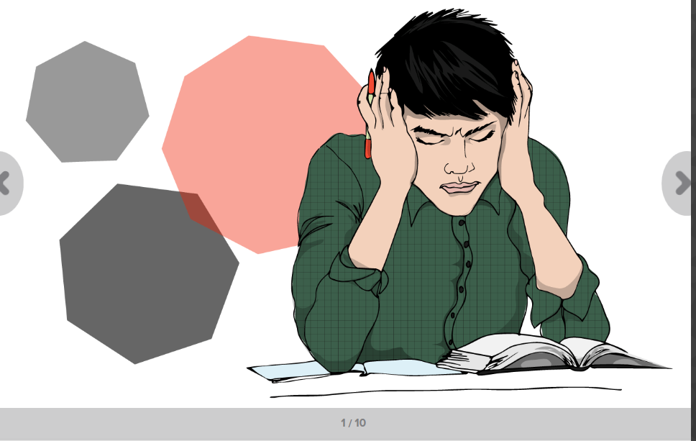
Stress, nedstämdhet, ångest, PTSD
Notes:
Här beskrivs olika sätt att må dåligt psykiskt. Kanske känner du igen dig i något?
Att må dåligt betyder inte att du är svag och det är inget att skämmas över. Alla gör det ibland. Det finns bra hjälp att få om du behöver.
Text till bilden.
Har du många tankar i huvudet? Har du svårt att slappna av? Blir du lätt inrriterad? Då kanske du är stressad?
Stress kan göra dig spänd i kroppen. Gjärtat och andningen kan bli snabbare
Stress kan komma när du är orolig för att inte klara något, till exempel ett prov i skolan. Stress kan komma när du inte vet hur din situation ska bli. Stress kan också bero på att du är med om något som gör dig rädd. Rökning kan göra dig mer stressad. Du kan vara stressad utan att veta varför.
Ibland är det bra att bli stressad, som när du behöver göra något snabbt. Men efteråt behöver du vila och samla energi. Att vara stressad ofta kan göra dig ledsen och vara farlig för kroppen.

Slide 12
Tecken på psykisk ohälsa
Sover dåligt eller känner sig trött hela tiden
Har svårt att koncentrera sig
Snabbt blir utmattad av vardagssysslor
Är rastlös och orolig
Inte har någon lust att äta, problem med magen
Är irriterad, och stressad. Kan leda till våld
Inåtvänd, tysta och hämmande
Notes:
Bild 14. Tecken på psykisk ohälsa
En person som mår psykiskt dåligt sover ofta dåligt, och det kan vara ett tecken att upptäcka psykisk ohälsa.
Att ha svårt att koncentrera sig eller att bli snabbt utmattad av dagliga sysslor kan vara tecken på psykisk ohälsa.
Tecken på allvarligare sjukdomstillstånd kan vara ångest, minnesförlust och självmordstankar, eller att personen drar sig undan från andra människor.
Källa 1177

Slide 13
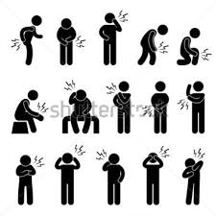
Kroppsliga symtom
Notes:
Bild 15. Kroppsliga symtom
Vid psykisk ohälsa så kan man istället uttrycka kroppsliga symtom som huvudvärk och ont i magen och det är oftast för dem man söker vården. Ångest och depression är några som ges i uttryck i form av kroppsliga symtom.
Källa: Uppdrag Psykisk Hälsa

Slide 14
Det här kan du göra om du känner dig stressad
Notes:
Det här kan du göra om du är stressad:
-Berätta hur du mår för en kompis eller någon vuxen du känner. Det brukar kännas bättre efteråt
-Försök att äta och sova bra
Rör på dig, tex. Genom att promenera eller träna
-Gör sånt som du tycker är roligt, t. ex. vara med kompisar eller lyssna på musik
-Hitta ett sätt att slappna av som passar dig. Prova t. ex andningsövningar
-Fundera på varför du är stressa. Kan du själv ändra någon? Skriv ner det du kommer på?
-Röker du? Försök sluta

Slide 15
Att känna sig ledsen och trött
Notes:
Känner du dig ledsen, trött och orolig? Har du kanske slutat bry dig om saker som du brukade tycka var roligt? Det kallas att vara nedstämd.
Du kanske vet varför du känner så här. T. ex. Om hemska saker har hänt, om livet har förändrats eller om du känner dig ensam. Du kan också bli ledsen och orolig utan att det har hänt något särskilt.
Det kan kännas som att du alltid ska må dåligt. Men det går nästan alltid över. Du kommer att kunna vara glad igen.

Slide 16
Det här kan du göra
Notes:
-Låt känslorna komma, istället för att försöka få bort dem. Det är ok att gråta eller vara arg.
-Berätta hur du mår för en kompis eller någon vuxen du känner. Det brukar kännas bättre efteråt
-Försök att äta och sova bra
Rör på dig, tex. Genom att promenera eller träna
-Gör sånt som du tycker är roligt, t. ex. vara med kompisar eller lyssna på musik
-Hitta ett sätt att slappna av som passar dig. Prova t. ex andningsövningar
Skriv ner hur du känner
-Är du stressad? Fundera på varför du är stressa. Kan du själv ändra något?

Slide 17
Att vara deprimerad
Notes:
Om du har känt dig ledsen och trött i mer än ett par veckor kan du vara deprimerad. Då kan du vara väldigt trött eller få svårt att sova. Du kan bli mer hungrig eller mindre hungrig än vanligt. Du kan få svårt att koncentrera dig och lätt bli irriterad. Saker som du tidigare har tyckt om att göra kan kännas tråkiga eller meningslösa. Kanske tänker du väldigt mycket. Du kan börja tänka att du inte orkar leva.
Då behöver du hjälp för att må bättre. Du kan gå till skolsköterskan eller skolkuratorn. Eller kontakta ungdomsmottagning, en vårdcentral, barn-och ungdomspsykiatrin eller samtalsmottagning

Slide 18
Ångest
Notes:
Känner du dig mycket rädd och orolig? Det kan vara tecken på ångest. Ångest brukar kännas starkt i kroppen. Du kan uppleva ett tryck i bröstet. Hjärtat kan slå snabbt eller hårt och det kan kännas svårt att andas. Du kan då ont i magen eller känner dig yr. Det kan kännas overkligt eller som om du är i en bubbla.
Du kanske vet vad ångesten beror på. Men du kan också få ångest utan att veta varför.
Ångest som kommer plötsligt och intensivt kallas panikångest
Det kan kännas mycket skrämmande att få ångest. Ibland kan det kännas som att du ska tappa kontrollen. Men ångest är inte farligt. Det är naturliga reaktioner i kroppen. Ångest går alltid över

Slide 19
Det här kan du göra
Notes:
Det här kan du göra om du har ångest
-Försök att fortsätta med det du hade tänkt göra även om du får ångest. Du kommer att märka att de jobbiga känslorna minskar efter en stund.
-Berätta hur du mår för en kompis eller någon vuxen du känner
-Försök att äta o sova
-Rör på dig, tex. Genom att promenera eller träna
-Gör sånt som du tycker är roligt, t. ex. vara med kompisar eller lyssna på musik
-Hitta ett sätt att slappna av som passar dig. Prova t. ex andningsövningar
-Är du stressad? Fundera på varför o om du själv kan ändra något
-Röker eller snusar du? Gör det mindre eller försök sluta
-Undvik alkohol o andra droger. Det kan ge mer ångest.
-Lär dig mer om ångest t.ex. genom att läsa eller prata med någon som kan mer,

Slide 20
Att må dåligt efter en allvarlig PTSD
Notes:
Tänker du mycket på något skrämmande som har hänt? Du kan då svårt att sova, drömma mardrömmar, bli trött och ledsen, få ont i kroppen, bli arg och svårt att koncentrera dig. Kanske vill du inte alls tänka på eller prata om det du har varit med om. Det här kan vara tecken på PTSD- post traumatisk stresssyndrom.
Du kan känna dig rädd och må dåligt även om det har gått lång tid. Det kan kännas jobbigt men det är inget konstigt att det är så här.

Slide 21
PTSD (Posttraumatiskstressyndrom)
Att vara med om svåra saker och skadas av det – trauma
Trauma kan vara kroppsligt eller själsligt
PTSD är ett trauma som drabbar människor som sett eller upplevt livsfarliga händelser
Notes:
Bild 17. PTSD
Man talar ofta om posttraumatiskt stressyndrom som förkortas till PTSD efter den engelska beteckningen posttraumatic stress disorder.
När man är med om svåra saker och får skador av det, så kallas det trauma. Trauma kan både vara kroppsliga skador eller skador på själen som känns men inte syns. Svåra händelser väcker också starka känslor.
Källa: Uppdrag Psykisk Hälsa, 1177

Slide 22
Hur märks PTSD
Mardrömmar, upprepande
Att återuppleva händelser
Att undvika situationer eller platser
Att känna sig rädd och orolig även i lugna miljöer
Trötthet, irritation, ilska
Fysiska besvär, t.ex. värk
Notes:
Bild 18 Hur märks PTSD
Man talar ofta om posttraumatiskt stressyndrom som förkortas till PTSD efter den engelska beteckningen posttraumatic stress disorder.
När man är med om svåra saker och får skador av det, så kallas det trauma. Trauma kan både vara kroppsliga skador eller skador på själen som känns men inte syns. Svåra händelser väcker också starka känslor.
PTSD är namnet på ett trauma eller en skada som drabbar människor som har upplevt eller sett livsfarliga händelser, som krig, våld och övergrepp.
De här svåra händelserna bär man ofta med sig, och man kan uppleva dem igen efteråt. Man kan till exempel drömma mardrömmar om det som hänt.
Det kan också bli så att man undviker platser eller situationer som påminner om den svåra upplevelsen, för att slippa tänka på den.
Kanske känner man sig också trött, irriterad och arg på ett nytt sätt. Det kan kännas i kroppen, man kan bli spänd i musklerna och ha smärta eller värk.
Medan vissa trauman självläker, kräver andra terapi och medicinering.
Källa: Uppdrag Psykisk Hälsa, 1177

Slide 23
Det här kan du göra om du mår dåligt efter en allvarlig händelse
Notes:
Berätta hur du mår för en kompis eller någon vuxen du känner. Det brukar kännas bättre efteråt.
-Sök hjälp på en ungdomsmottagning eller VC, bup el en psykiatrisk mottagning. Du kan gå till skolsköterskan eller skolkurator på din skola.

Slide 24


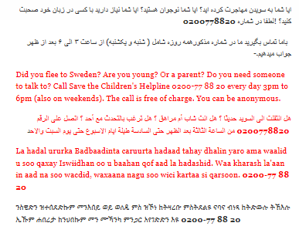
RÄDDA BARNEN-
Notes:
Bild 22. Rädda Barnen
Ungdom kan vända sig hit om du har frågor om Sverige eller bara vill prata med någon. Du kan ringa om vad som helst på engelska, dari och arabiska. Du kan vara anonym. Kostar ingenting. Varje dag mellan kl 15-18.
Om Stödlinjen
Många barn och unga som har flytt till Sverige känner sig ensamma, ledsna och mår dåligt. Vi på Rädda Barnen vet att alla barn och unga, men speciellt de som varit med om svåra händelser kan behöva prata med någon vuxen som lyssnar och stöttar. Därför finns vår Stödlinje (tidigare kallad Rädda Barnens Hjälptelefon). På engelska heter vi Save the Children Helpline.
Stödlinjen startades i november 2015 för att vi på Rädda Barnen såg att många barn och unga som kom till Sverige behövde någon att prata med på sitt eget språk. Telefonen var tänkt som ett tillfälligt stöd, men vi har märkt att den fortfarande behövs. Det är fortfarande många som ringer.
Även föräldrar och personal på till exempel skolor och asylboenden kan ringa oss för råd och stöd. Sedan första december 2016 finansieras stödlinjen av Allmänna Arvsfonden som en del i projektet "Lyssna på mig". I projektet ingår också att träffa nyanlända barn i samarbete med Ensamkommandes Förbund.
Du kan ringa oss på svenska, dari och engelska alla dagar. Vissa dagar i veckan svarar vi också på arabiska, pashto, somaliska och tigrinja. Ring oss för att få veta mer om öppettider på varje språk.

Slide 25

Tjejjouren- Meja
Finns i Eskilstuna
Tjejer mellan 12-20 år
Anonymt
Stöd
Notes:
Bild 23. Tjejjouren-Meja
Dem chattar med tjejer varje måndag och varannan torsdag mellan 18-21. Många vill prata om sin dag, om kroppen, sex och kärlek, men andra vill också prata om sin utsatthet genom stress, psykisk ohälsa och våld. Dem pratar med alla tjejer med alla problem i alla situationer. Inga problem är för små eller för stora för att få prata med den. De har inte svaren på alla frågor men lyssnar på dig och stöttar dig i din upplevelse och dina tankar!
Utöver chatten har vi en jourmail dit du när som helst kan vända dig, vi svarar varje dag. Du mailar oss på jour@tjejjourenmeja.se. Vi träffar dig gärna om du vill komma till oss och sitta ner och prata en stund. De har möjlighet att ses både dagtid och kvällstid, kontakta oss på jourmailen så bestämmer vi ett möte. Kom ihåg att du aldrig ska behöva vara ensam med dina tankar och funderingar.
SYSTERSKAPET
Systerskapet är ett projekt som handlar om att du som stödsökande får träffa en äldre tjej regelbundet under ett års tid. Du blir Lillasyster, hon blir Storasyster och tillsammans utgör ni Systerskapet.
En Storasyster är en tjej som du kan prata med om vad du vill prata om, du bestämmer! En Storasyster är en person som stödjer, peppar och stärker dig. Det är även någon du kan hitta på roliga aktiviteter med. Det kostar ingenting att ha en Storasyster och det ni hittar på i ert Systerskap finansieras av tjejjouren. Som Lillasyster behöver du vara mellan 13-18 och vara bosatt i eller nära Eskilstuna. Du och din Storasyster träffas 4-6 timmar i månaden, under 12 månader. Meningen med Systerskapet är att du som Lillasyster ska få känna dig trygg och säker med en person som vet hur det är att vara tjej idag.

Slide 26
Vilka kan man vända sig till
Skolkurator
Skolsjuksköterska
Ungdomsmottagning
BUP (barn- och ungdom psykiatriska mottagning) /psykolog.
Vuxen person- förälder, personal, god man, lärare, tränare
Vän
Vårdcentralen
1177
RING 112
Notes:
Bild 24. Vilka kan man vända sig till
Skolkurator
Skolsjuksköterska
Ungdomsmottagning
BUP/psykolog
Vuxen person som personal, godeman, lärare
Vän

Slide 27
Till dig som inte mår så bra just nu
Notes:
Film: 1.54 Undertext svenska. Språk på Dari
Reflektioner

Slide 28
Till dig som känner någon som mår dåligt
Notes:
Film 5. 43 min
Här är en film från Rädda barnen, Barnombudsmannen och Mind. Den handlar om vad du kan göra om någon du känner mår psykiskt dåligt.
Är på dari m undertext på svenska

Slide 29
Självmordslinjen
Ring! 90101
Mind.se/självmordslinjen
Chatta /mail
Notes:
Bild 19. Självmordslinjen
Som vi pratade tidigare så kan man må så pass dåligt att man överväger att ta sitt liv. I Sverige finns en självmordslinje som man kan vända sig om man överväger att ta sitt liv eller känner någon som har dessa tankar.
Ring 90101 eller chatta. Självmordslinjen är till för dig som går i tankar på att ta ditt liv. Välkommen att ringa, mejla eller chatta anonymt med våra volontärer.
Vi har öppet dygnet runt och samtalen till Självmordslinjen är gratis, utöver din telefonoperatörs öppningsavgift (en markering).
OBS! Det är ibland svårt att nå oss – hör gärna av dig kvällar kl 18-22 då vi har flest volontärer på plats. Vi rekryterar hela tiden fler volontärer, och hoppas kunna ta emot fler samtal snart!
Det var 1531 människor som tog sitt liv under 2014. Av dessa var 1044 män och 487 kvinnor. Självmord är ett stort folkhälsoproblem, särskilt bland unga män.
Sjunkande självmordstal utom bland yngre
Antalet självmord minskade i Sverige under 1980- och 1990-talet, för att plana ut under 2000-talet. Det rör sig om en minskning från ca 2200 till drygt 1500 självmord år 2014.
Den åldersgrupp som har högst självmordstal är personer i övre medelåldern, dvs 45-64 år, följt av personer över 65 år. Sedan 1980 har självmordstalet sjunkit för samtliga åldersgrupper utom unga i åldern 15-24 år, där det snarare har skett en liten ökning det senaste decenniet.
Säkra och osäkra självmord
Siffrorna ovan inkluderar både säkra och osäkra självmord. Enligt den Internationella klassifikationen av dödsorsaker och sjukdomar (ICD), är säkra självmord de fall där inget tvivel råder om att avsikten har varit att ta sitt liv. Osäkra självmord används när man är osäker på uppsåtet bakom dödsfallet, d.v.s. om det var en avsiktlig handling eller ett olycksfall.
I Sverige är andelen osäkra självmord relativt hög, ca 20 % av det totala antalet. De flesta osäkra fall är förgiftningar. Man får en underrapportering av självmord om man väljer att räkna bara säkra diagnoser.
Det finns också ett mörkertal bland äldre där självmord kan rubriceras som sjukdom och bland döda i trafiken där ett självmord ofta felaktigt kan rubriceras som trafikolycksfall.
Fler självmordsförsök bland yngre
Självmordsförsök skiljer sig betydligt från fullbordade självmord. Det finns ingen heltäckande statistik över självmordsförsöken, eftersom dessa i många fall aldrig kommer till någon myndighets eller vårdgivares kännedom.
Den statistik som finns inkluderar de fall som vårdats i psykiatrisk eller somatisk slutenvård. Därmed påverkas siffrorna av sådana faktorer som tillgången till vårdplatser, vårdpraxis, d.v.s. valet mellan sluten eller öppen vård, m.m. och bör därför tolkas med försiktighet.
Helt klart är att antalet personer med självmordsförsök är många fler än antalet fullbordade självmord.
Totalt registrerades 8251 självmordsförsök 2014. För varje självmord registreras alltså ca fem slutenvårdade självmordsförsök. Av dessa var 3369 män och 4882 kvinnor.
Minst lika många oupptäckta eller oregistrerade fall antas komma därtill. Grovt sett kan man anta att det för varje person som dött av självmord finns tio personer som överlevt ett självmordsförsök och hundra personer som planerar ett självmordsförsök.
Självmordsförsök är vanligare bland yngre än medelålders och äldre personer, medan det förhåller sig tvärtom när det gäller självmord.
I Sverige försökte 2 303 ungdomar mellan 15 och 24 år ta sina liv år 2014, varav 170 dog.
Män begår 70% av alla självmord
Det finns en tydlig skillnad mellan kvinnor och män i statistiken. Kvinnor har lägre självmordstal än män.
Källa: Mind.se

Slide 30
Återhämtning
1. Att förstå den plats man har hamnat på. Det kan handla om allt möjligt, att veta var man kan handla mat, var busshållplatsen ligger, men också om att lära känna människor och förstå hur de lever.
2. Att hitta egna sätt att hantera nya intryck, problem och svårigheter. Det kan handla om att använda styrkor man själv har, men också ta stöd av andra människor och samhället för att må bättre.
3. Att hitta en mening med det man gör. Om man har ett mål som man känner starkt för, t.ex. att skaffa sig bostad, utbildning, att tjäna pengar, blir det lättare att gå igenom svårigheter för att uppnå målet.
Notes:
Bild 13. Återhämtning
Man börjar återhämta sig när man känner sig trygg. Det kan ta tid men man blir bra av egen kraft.
Tre saker är viktiga för att man ska må bra trots att man varit med om svåra saker och tagit skada av det.
1. Att förstå den plats man har hamnat på. Det kan handla om allt möjligt, att veta var man kan handla mat, var busshållplatsen ligger, men också om att lära känna människor och förstå hur de lever.
2. Att hitta egna sätt att hantera nya intryck, problem och svårigheter. Det kan handla om att använda styrkor man själv har, men också ta stöd av andra människor och samhället för att må bättre.
3. Att hitta en mening med det man gör. Om man har ett mål som man känner starkt för, t.ex. att skaffa sig bostad, utbildning, att tjäna pengar, blir det lättare att gå igenom svårigheter för att uppnå målet.
Källa: Uppdrag Psykisk Hälsa- hälsostöds material

Slide 31
Avslappningsövning
Sätt er så bekvämt ni kan. Båda fötterna i golvet, låt händerna vila mot låren.
Ta ett djupt långsamt andetag genom näsan med stängd mun.
Andas in,
Och andas ut långsamt genom näsan.
När ni andas ut låter ni magen sjunka ner, långsamt.
Vi gör det igen: andas in genom näsan,
Andas ut och låt magen sjunka ner.
Fortsätt andas genom näsan med stängd mun.
Andas in,
Spänn axlarna, håll andan i några sekunder
Andas ut långsamt och låt axlarna slappna av.
Notes:
Bild 16. Avslappningsövning
Vi kommer ju att träffas fem gånger, och varje gång kommer vi att avsluta med en övning i att slappna av. Den handlar om att kunna slappna av och bli lugn genom att andas rätt. Andningen, hur vi andas, påverkar hur vi känner. När vi andas får vi in syre som kroppen behöver. När kroppen använder syret bildas koldioxid, som lämnar kroppen. När vi är avslappnade och andas lugnt är balansen mellan syre och koldioxid bra, och kroppen mår bra. När vi tränar andas vi snabbare så att vi får in mer syre. Men musklerna i vår kropp bildar också mer koldioxid när vi tränar, så balansen är fortfarande bra. Men om vi är oroliga eller stressade kan vi också andas snabbare, utan att det blir mer koldioxid. Då blir det obalans, och kroppen fungerar sämre. Vi kan medvetet andas långsamt för att må bättre. Jag vill att vi tillsammans gör en övning för att slappna av och andas lugnt. Övningen är frivillig och om ni känner obehag så kan ni avbryta. Sätt er så bekvämt ni kan. Båda fötterna i golvet, låt händerna vila mot låren. Ta ett djupt långsamt andetag genom näsan med stängd mun. Andas in,
Och andas ut långsamt genom näsan. När ni andas ut låter ni magen sjunka ner, långsamt. Vi gör det igen: andas in genom näsan, Andas ut och låt magen sjunka ner. Fortsätt andas genom näsan med stängd mun.
Andas in, Nu spänner vi axlarna i fem sekunder medan vi håller andan. Ett, två, tre, fyra, och fem, andas ut långsamt och låt axlarna slappna av. Upprepa vid behov.
Käla: Uppdrag Psykisk Hälsa- hälsostödsmaterial

Slide 32
Var uppmärksam på om personen:
Har självmordstankar
Har starka känslor av meningslöshet och hopplöshet
Känner sig fångad, har en känsla av att det inte finns någon utväg
Drar sig undan från familjen, kompisar och saker som ska hända
Får plötsliga och ovanliga vredesutbrott
Har stark ångest
Sinnesstämningen förändras dramatiskt
Pratar om självmord
Är upptagen av döden
Verkar plötsligt lyckligare och lugnare
Är ointresserad av saker den brukar bry sig om
Besöker eller ringer plötsligt till viktiga personer
Ger bort saker som är viktiga för denne
Förändrar eller ökar sitt drogmissbruk
Notes:
Bild 20. Var uppmärksam på om personen.
Var alltid uppmärksam på om någon inte länge är sig lik eller får dig att känna dig orolig.
Personen kan visa sig lynnig, ledsen och tillbakadragen och/eller tala om hopplöshetskänslor.
Personen kan känna sig hjälplös och värdelös och uttrycker tankar om döden genom teckningar och berättelser, tar avsked av folk i sin omgivning och/eller ger bort ägodelar.
En del ägnar sig åt riskfyllt och självdestruktivt beteende.
Ibland kan en självmordsnära person tvärtom upplevas som ovanligt lugn. Var särskilt uppmärksam på detta då det kan tyda på att personen tagit ett tyst beslut att fullfölja sin plan och inte längre plågas av ambivalens.
Källa Mind.se

Slide 33

Ungdomsmottagningen
Telefon:016-710 14 06
Adress: Smedjegatan 34
Tjejjouren Meja
chatt varje måndag och varannan torsdag mellan 18-21.
jour@tjejjourenmeja.se
info@tjejjourenmeja.se.
Rädda Barnen
Save the Children helpline
tel: 0200–77 88 20
alla dagar 15–18
www.raddabarnen.se
www.landstingetsormland.se
www.1177.se
www.bris.se
www.informationsverige.se
www.socialstyrelsen.se
www.youmo.se
https://mind.se/sjalvmordslinjen/
På din skola
Skolsköterska
Skolkurator
lärare
En vän
förälder
Godman/personal på boende
En trygg person
Notes:
Bild 25.
Information om rädda barnen hemsida, ungdomsmottagning mm

Slide 34
Vad kan man göra själv för att minska psykisk ohälsa
Prata med en vän en vuxen, någon på skolan eller föräldrar/personal på HVB- hem/ god man/ elevhälsan
Aktiviteter-
Avslappningsövningar
Minnesövning på någonting som gjorde dig glad eller där du kände dig trygg
Hitta ditt sätt, prova dig fram; - lyssna på musik, läsa en bok, spela ett spel där du kan slappna av
Samtidigt är det viktigt att ha rutiner på sömnen och äta ordentligt.
Ni är starka var och en
Ni har egna resurser
Det finns vuxna runt om er, vänner
Våga öppna er!
Notes:
Bild 26.
Ibland har vi för stora mål i livet och detta kan göra att man har för stora krav på sig själv och när man inte kan uppnå målen kan uppstå psykisk ohälsa.
Därför är det bra att ha rymliga mål och det är även viktigt med att man delar målen i delmål. Delmål kan hjälpa till att uppnå målen.
Tänk på att bearbetning av det som är eller har varit svårt kan ta olika tid vi är olika (individer).
Ibland kan det bli identitets problem på grund att man kommer till ett nytt land med nytt kultur och språk mm. Ibland är det bra att blanda olika ingredienser.
Det vill säga blanda och ta det bästa som finns från den svenska kulturen och från det landet ni kommer ifrån.

Slide 35

Tack
Notes:
Bild 27
Tack

